Slide 1
APLICAÇÃO DO EXTREME PROGRAMMING NO DESENVOLVIMENTO DE UM AMBIENTE WEB DE ENSINO E APRENDIZAGEM DA LÍNGUA INGLESA
Acadêmico: Ryan Lucas Silva Lemos
Orientadora: Profª. Christine Martins de Matos

Slide 2
Sumário da apresentação
Introdução
Tema, Problema e objetivos
Justificativa
Fundamentação teórica
Desenvolvimento
Aplicação da metodologia XP no desenvolvimento
Demonstração do ambiente
Utilização do ambiente
Considerações finais
Referências

Slide 3
Introdução
Importância do ensino de inglês
Processos de ensino e aprendizagem automatizados
Desenvolvimento ágil
eXtreme Programming (XP)

Slide 4
Tema, problema e objetivos
Tema
  Desenvolvimento web com técnicas ágeis.
Problema
  De que forma é o uso da metodologia eXtreme Programming no desenvolvimento de um ambiente de ensino e aprendizagem de idiomas?
Objetivo geral
  Desenvolver ambiente web com técnicas ágeis para auxiliar no processo de ensino e aprendizagem de língua inglesa para a escola International Language Center (ILC).
Objetivos específicos
  disponibilizar materiais para os alunos no ambiente desenvolvido;
  auxiliar na concepção e disponibilização de atividades aos alunos
  apresentar um calendário com datas de exercícios, provas e eventos para os alunos;
  identificar conteúdos de maior deficiência a partir de gráficos de desempenho.

Slide 5
Fundamentação teórica
Educação a distância – ambiente virtual
Desenvolvimento e tecnologias de sistemas web
  Interação humano computador (IHC)
  Engenharia de Software
    Modelagem de Processos
    Extreme Programming (XP)
  Tecnologias para desenvolvimento WEB
    JavaScript (JS)
    JavaScript Object Notation (JSON)
    TypeScript
    Angular
    Hypertext PreProcessor (PHP)
    Framework Laravel
    Application Programming Interfaces(API)
  Sistema de Gerenciamento de Banco de Dados (MySQL)

Slide 6
Desenvolvimento

Slide 7
Desenvolvimento
Documentações geradas:
  Modelagem dos processos
  Modelagem de banco de dados

Slide 8
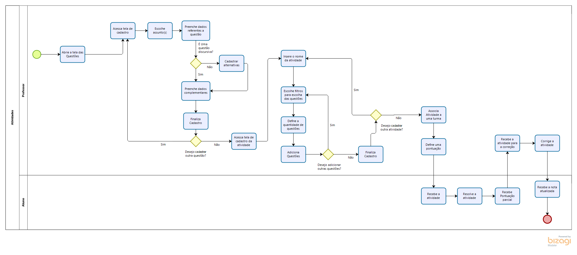
Desenvolvimento
Figura 1 - Diagrama de processos do segundo release
Fonte: PRÓPRIA, utilizando o bizagi Modeler v.3.5.0.

Slide 9
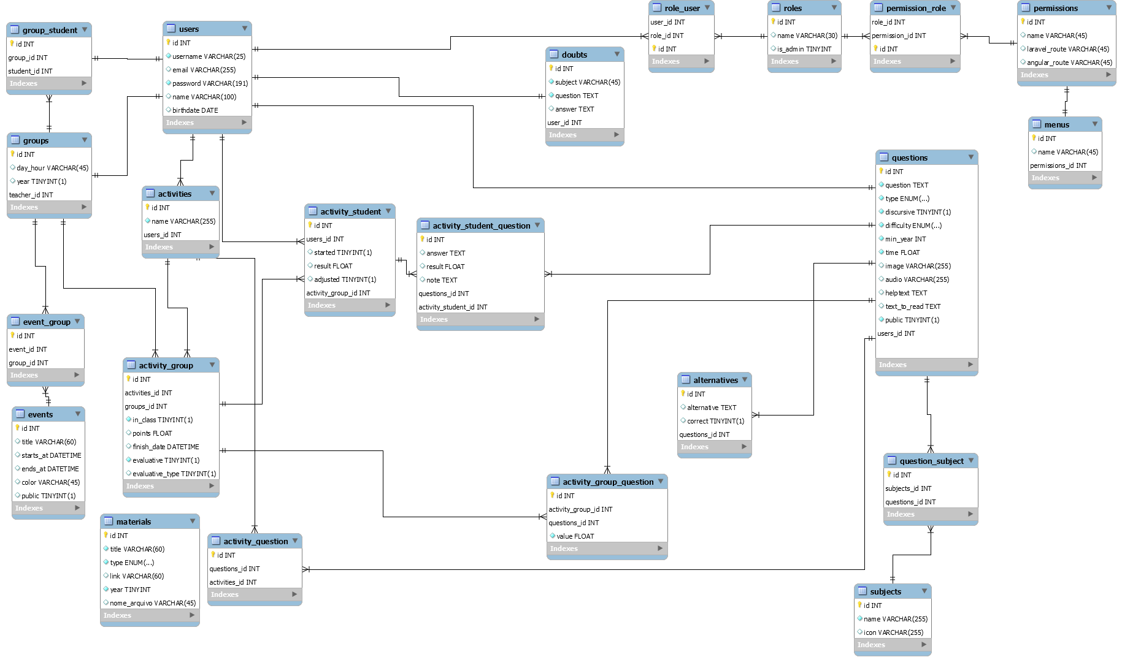
Desenvolvimento
Figura 2 - Diagrama da base de dados do ambiente
Fonte: PRÓPRIA, utilizando o bizagi Modeler v.3.5.0.

Slide 10
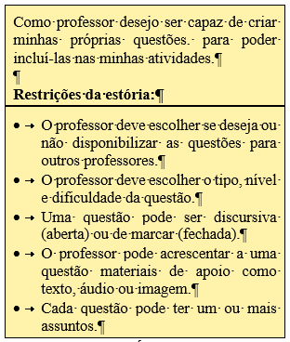
Desenvolvimento
Desenvolvimento Baseado em estórias de usuário (XP)
Exemplo de uma estória de usuário criada no ambiente:
Quadro 1 - Estória de criação de questões
Fonte: PRÓPRIA, 2019.

Slide 11
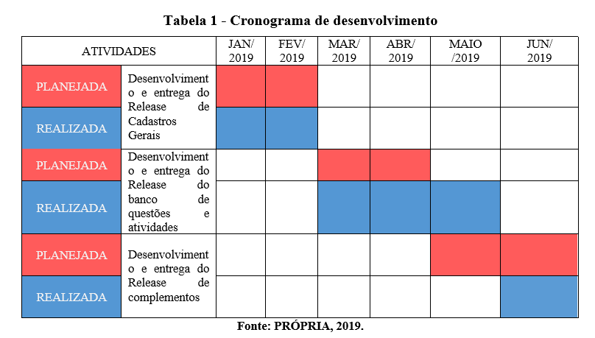
APLICAÇÃO DA METODOLOGIA XP NO DESENVOLVIMENTO
Agilidade no desenvolvimento:

Slide 12
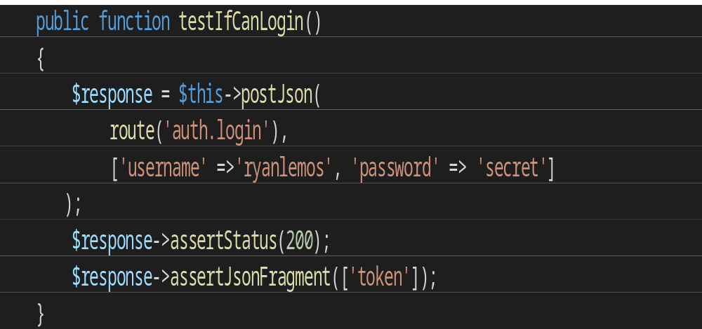
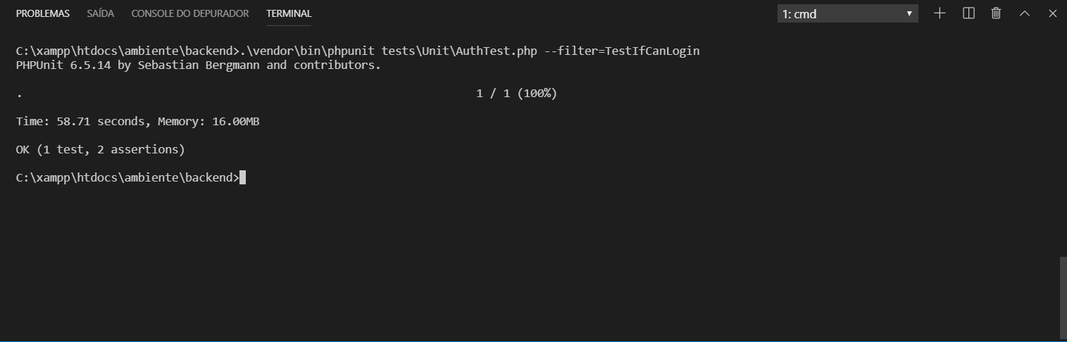
APLICAÇÃO DA METODOLOGIA XP NO DESENVOLVIMENTO
Testes:
Figura 3 - Teste de login
Figura 4 - Execução de um teste no PHPUNIT
Fonte: PRÓPRIA, 2019, utilizando o VSCODE v.1.39.1
Fonte: PRÓPRIA, 2019, utilizando o terminal CMD dentro do VSCODE v.1.39.1.

Slide 13
Demonstração

Slide 14
Utilização do ambiente
Ambiente disponível para uso desde o primeiro release;
URL de acesso https://ilcidiomas.com.br/app/
Dentre a quantidade de registros se destacam:
  114 usuários cadastrados: 106 com perfil de aluno, 06 (seis) com de professor, 01 (um) como gestor e 01 (um) como administrador;
  Foram inseridas ao total 08 (oito) turmas, variando do primeiro ao quarto ano;
  Entre outros registros.
Manual de utilização para professores
  Aborda a utilização das funcionalidades e o padrão visual da aplicação;
  Disponível em:
    https://ilcidiomas.com.br/wp-content/uploads/2019/10/Manual-de-Usu%C3%A1rio-Ambiente-ILC.pdf .

Slide 15
Considerações finais
Objetivos alcançados:
  Geração de um ambiente de apoio aos processos de ensino e aprendizagem de idiomas utilizando o XP
  Provimento do banco de questões (auxílio na confecção de atividades) no ambiente
  Compartilhamento de materiais pelo ambiente;
  Calendário iterativo de eventos como provas, feriados, etc;
  Visualização do desempenho de alunos por meio de gráficos;
Trabalhos futuros
  Criação de uma aplicação móvel que consuma a mesma API do ambiente WEB;
  Utilização de gamificação e jogos;
  Entre outros

Slide 16
Referências
BACICH, L. et al. Ensino Híbrido: Personalização e tecnologia na educação. Porto Alegre: Penso, 2015.
MELO NETO, J. A. D. et al. Educação a distância: o estado da arte. São Paulo: Pearson Education do Brasil, v. 2, 2012.
PRESSMAN, R. S. Engenharia de Software: Uma abordagem Profissional. 7. ed. Porto Alegre: Bookman, 2011.
STAUFFER, M. Desenvolvendo com Laravel: Um Framework para construção de aplicativos PHP modernos. 1. ed. São Paulo: Novatec, 2017.
TELES, V. M. Extreme Programming: Aprenda como encantar seus usuários desenvolvendo software com agilidade e alta qualidade. 2. ed. São Paulo: Novatec, 2014.

